Slide 1




#RintisKarirImpian
Portofolio - Intensive Bootcamp
SQL Basic 2
Owner: Muhammad Ridho Muhajir

Slide 2

SQL Basic 2
Kamu sekarang memiliki tabel transaksi dari customer yang bertransaksi di Tokopaedi. Selanjutnya kamu diminta untuk
Tampilkan nama-nama konsumen segment Consumer yang pernah membeli meja
Tampilkan nama-nama konsumen dari segment Corporate dan Home Office yang berasal dari kota Los Angeles dan bertransaksi selama tahun 2018.
#RintisKarirImpian

Slide 3
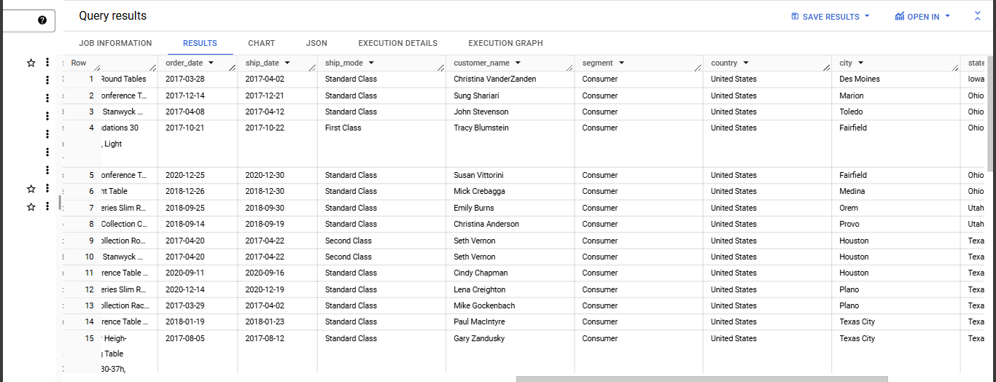
SQL Basic 2 - Tugas 1 (Konsumen segment Consumer yang pernah membeli meja)
Query:
SELECT * FROM `tokopaedi.orders`
WHERE segment = 'Consumer'
AND subcategory = 'Tables';
#RintisKarirImpian

Slide 4
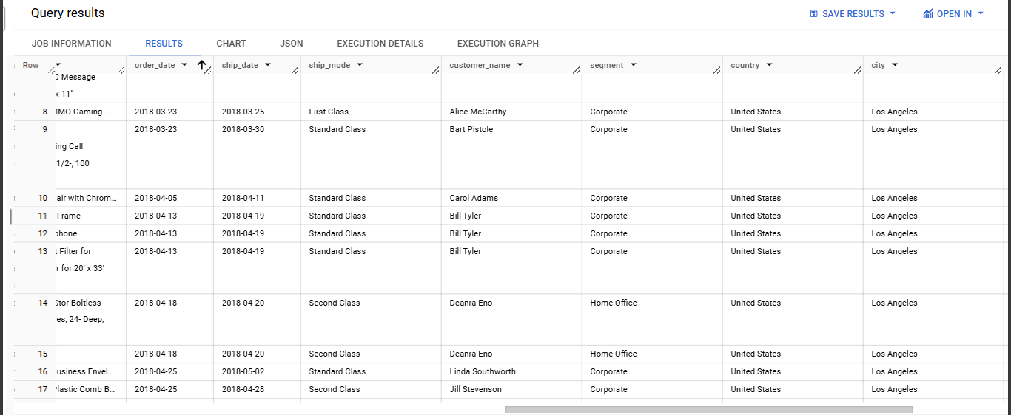
SQL Basic 2 - Tugas 2
(Konsumen dari segment Corporate dan Home Office yang berasal dari LA dan bertransaksi selama tahun 2018)
Query:
SELECT * FROM `tokopaedi.orders`
WHERE segment IN ('Corporate', 'Home Office')
AND city = 'Los Angeles'
AND EXTRACT (YEAR FROM order_date) = 2018;
#RintisKarirImpian

Slide 5
TERIMA KASIH
Build your skill and portfolio via myskill.id/bootcamp
#RintisKarirImpian

